Slide 1
العمل التطبيقي رقم 01

Slide 2
معامل الارتباط
الارتباط يعنى وجود علاقة بين ظاهرتين )متغيرين( بمعنى أن التغير في احد المتغيرين يؤدى إلى التغير في المتغير الأخر سواء بالزيادة أو النقصان ، و إذا كان المتغيران يزيدان معا ويتنقصان معا فان العلاقة بينهما (طردية)، أما إذا كان أحدهما ينقص بزيادة المتغير الأخر،فالعلاقة بينهما عكسية.

Slide 3
يقاس الارتباط بين متغيرين بمقياس إحصائي يسمى »معامل الارتباط «
يتم استخدام معامل الارتباط في حالة اختبار فرضيات العلاقة والتي قد تكون
تبادلية بين المتغيرين ولا يوجد بينهما متغير تابع والآخر مستقل كون العلاقة ليست تفسيرية.
اذن، هو معامل لدراسة العلاقة الارتباطية بين متغيرين أو أكثر. ويعكس هذا المقياس درجة أو قوة العلاقة بين المتغيرين واتجاه هذه العلاقة. وتنحصر قيمة معامل الارتباط بين + 1، - 1، ويتم حساب مقدار العلاقة بين متغيرين أو أكثر باستخدام معاملات الارتباط التالية:

Slide 4
معامل الارتباط
معامل ارتباط سبيرمان
Spearman
يستخدم اذا كانت المتغيرات نوعية (رتبية)
معامل ارتباط كيندال
Kendall
يستخدم اذا كان أحد المتغيرات نوعي و الاخر كمي
معامل ارتباط بيرسون
Pearson
و يتم استعماله اذا كانت المتغيرات كمية.

Slide 5
يستخدم معامل الارتباط للارتباط للإجابة على 3 أسئلة:
هل هناك علاقة بين متغيرين ؟
ما هو اتجاه هذا الارتباط ؟
ما هي قوة و دلالة هذا الارتباط؟

Slide 6
توجد فرضيتان:
H0 : الفرضية المعدومة
H1 : الفرضية العكسية
درجة المعنوية α
α= 0,01 Bilatéral -- <تظهر ** astérisque
α=0,05 Unilatéral -- <تظهر *
في حالة عدم ظهور النجوم لا تجود علاقة ارتباط.
Sig: (Signification)
يتم اعتمادها من جدول SPSS حيث اذا كانت :
αSig < نرفض H0
α Sig > نقبلH0

Slide 7
إذا كان الاختبار أحادي α=0.05 Unilatéral حيث يتم اختبار الفرضيات التالية:
H0 ⇒ R=0
H1 ⇒ R≠0
أما إذا كان الاختبار ثنائيα=0.01 Bilatéral حيث يتم اختبار الفرضيات التالية:
H0 ⇒ R≤0
H1 ⇒ R ≤ 1.

Slide 8
السلسلة 01
التمرين 01: درس العلاقة بين الصادرات و الميزان التجاري خلال الفترة (2000-2014) عند مستوى معنوية 0.01
Année | 2000 | 2001 | 2002 | 2003 | 2004 | 2005 | 2006 | 2007 | 2008 | 2009 | 2010 | 2011 | 2012 | 2013 | 2014
Importations | 9173 | 9940 | 12009 | 13534 | 18308 | 21456 | 21456 | 27631 | 39479 | 39294 | 40473 | 47247 | 50376 | 54852 | 33 058
Exportations | 22031 | 19132 | 18825 | 24612 | 32083 | 46001 | 54613 | 60163 | 79298 | 45194 | 57053 | 73489 | 71866 | 65917 | 95 662
Balance commerciale | 12858 | 9192 | 6816 | 11078 | 13775 | 24545 | 33157 | 32532 | 39819 | 5900 | 16580 | 26242 | 21490 | 11065 | 62 604

Slide 11
قراءة النتائج:
تظهر نتائج التحليل الإحصائي في شكل مصفوفة ارتباط حيث أن معامل الارتباط بين متغير balance_comercialeو متغير Exportations قد بلغ 0.780 و بما ان : Sig. < α نرفض فرضية العدم H₀ و نقبل الفرضية البديلة H₁ مما يدل على أن لمعامل الارتباط دلالة إحصائية (يعني وجود علاقة ارتباط معنوية )عند مستوى معنوية 0,01= α و حجم العينة 15ومنه وجود ارتباط موجب قوي.

Slide 15
التمرين 02: ادرس العلاقة بين تقدير مقياس الاحصاء ومقياس الرياضيات عند مستوى معنوية 0.05
1 :excellent 2 : très bien 3 :bien 4 :moyenne 5 : faible
MATH | 2 | 3 | 4 | 3 | 1 | 2 | 1 | 4
STATISTIQUE | 1 | 1 | 4 | 4 | 2 | 3 | 1 | 4

Slide 16
Corrélations
 |  |  | MATH | STATISTIQUE
Rho de Spearman | MATH | Coefficient de corrélation | 1,000 | ,667*
 |  | Sig. (unilatérale) | . | ,035
 |  | N | 8 | 8
 | STATISTIQUE | Coefficient de corrélation | ,667* | 1,000
 |  | Sig. (unilatérale) | ,035 | .
 |  | N | 8 | 8
*. La corrélation est significative au niveau 0,05 (unilatéral).

Slide 17
قراءة النتائج:
تم تحديد العلاقة من خلال معامل سبرمان بما ان المتغيرات نوعية
لدينا : > sigα و منه نرفض فرضية العدم H₀ عند مستوى معنوية 0.05= α و من خلال الجدول نستنتج و جود ارتباط قوي متوسط بين المتغيرين عند مستوى معنوية 0,05
عندما تكون معطيات التمرين نوعية و تم ايجاد انه لايوجد ارتباط بين المتغيرات من خلال معامل سبرمان نلجأ الى اختبار برسون و اذا وجدنا علاقة من خلال برسون نفسر علاقة الارتباط من خلال برسون في المتغيرات النوعية.

Slide 18
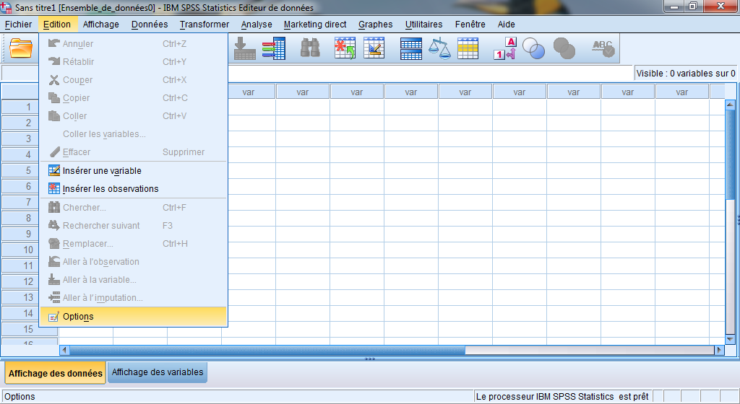
من اجل الكتابة باللغة العربية عند فتح صفحة spss نقوم بالخطوات التالية:

Slide 19
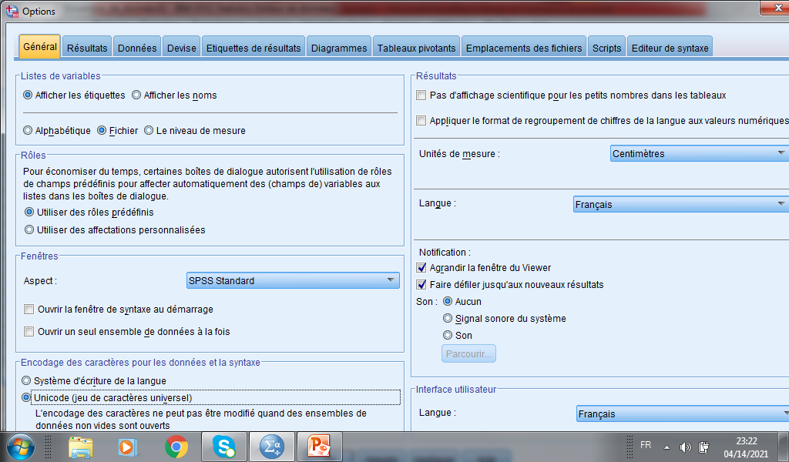

Slide 20
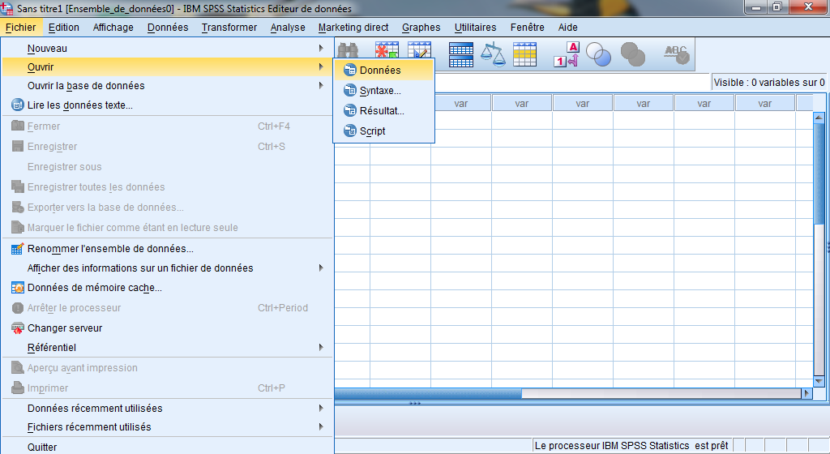
لتحويل صفحة من ملف EXEL الى SPSS نتبع الخطوات التالية:

Slide 21
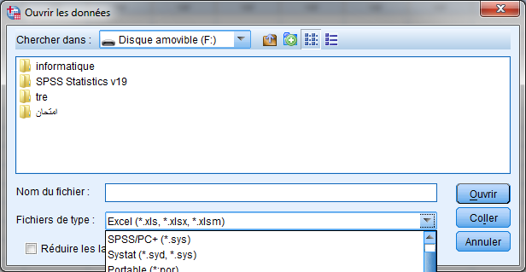

Slide 22
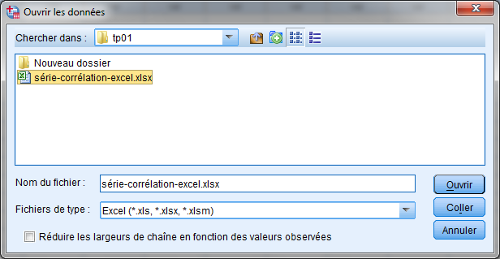

Slide 23
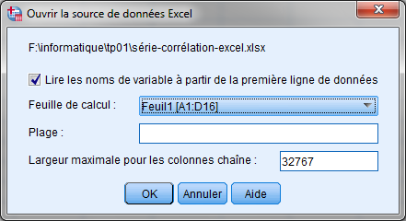
نختار من هنا التمرين او الصفحة المراد نقلها الى SPSS

Slide 24
